Slide 1

Мини-музей «Как жили на Руси»
Подготовила: Яковлева Н.Н.
воспитатель МДОАУ № 103 «Алёнушка» , 2020 г.

Slide 2
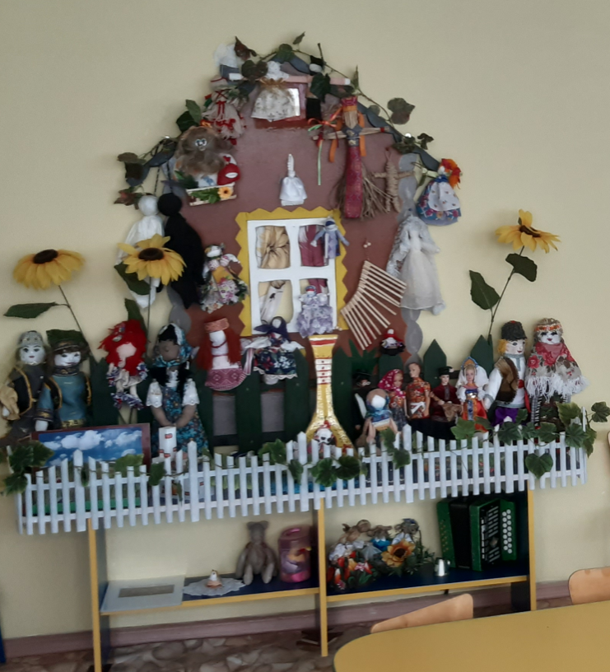
Цель создания мини-музея: патриотизма, как важнейшей духовно-нравственной и социальной ценности, посредством воспитания любви к родному краю, истории и культуре России.
Задачи:
- знакомить с культурными традициями русского народа, бытом, обычаями, фольклором, праздничным календарем;
- раскрыть через предметы, экспонаты экспозиции в доступной форме уникальную историю своей Родины;
- воспитывать бережное отношение к культурному наследию своей страны,
развивать чувство гордости за свой народ;
- способствовать возникновения интереса к созданию музея и бережное отношение к его содержимому.

Slide 3
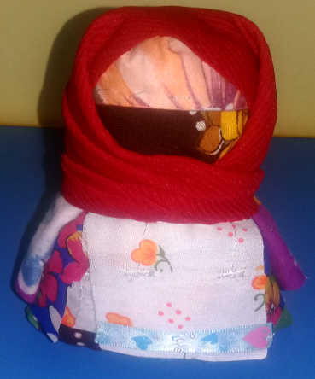
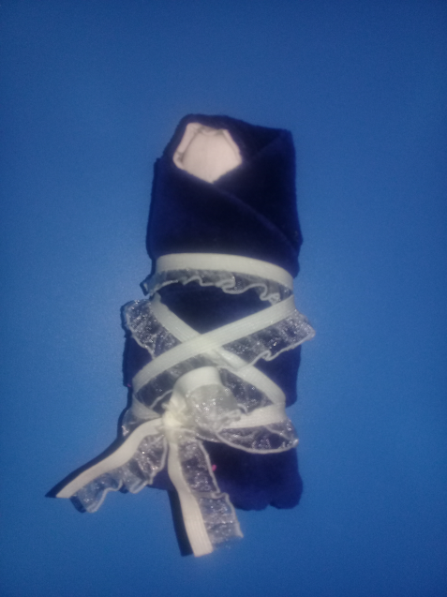
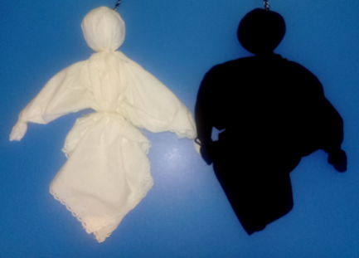
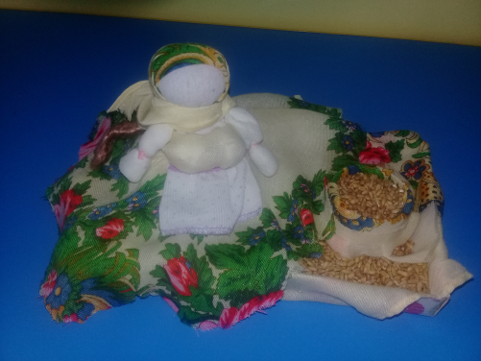
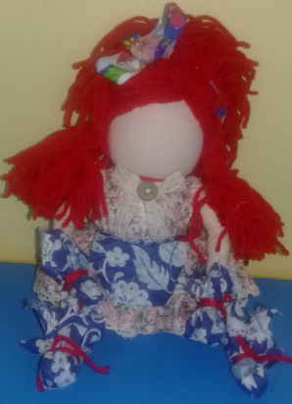
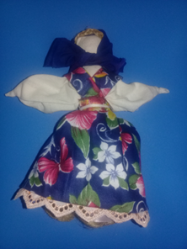
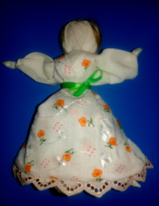
Экспозиция
«Куклы наших бабушек»
Куклы-обереги
Кукла-столбушкачка
Куклы «День и Ночь»
Кукла- пеленашка
Кукла Крупеничка
Кукла-перевертыш
Кукла-толстушка Костромушка

Slide 4
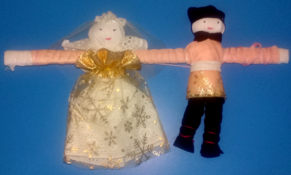
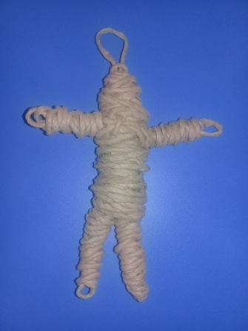
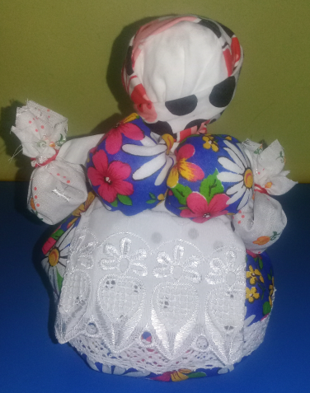
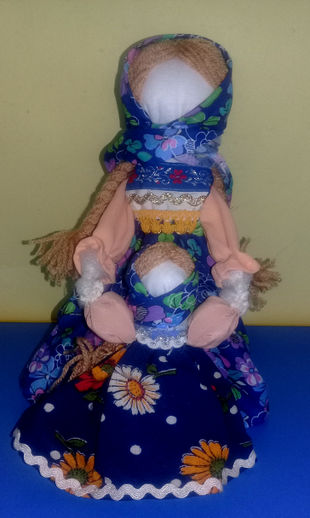
Куклы-неразлучники
Кукла-путник
Кукла-кубышка травница
Кукла-ведучка

Slide 5
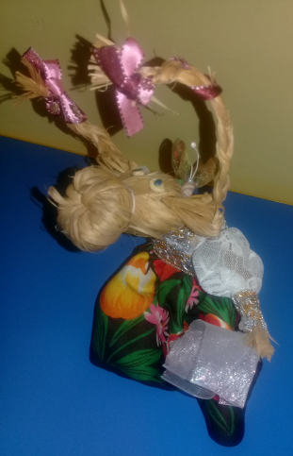
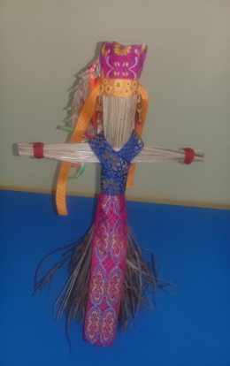
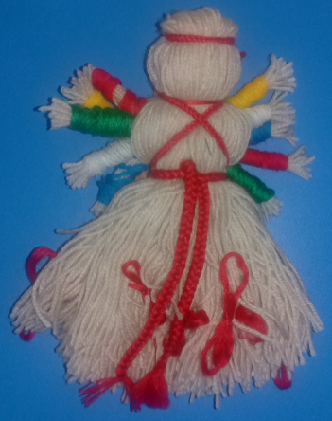
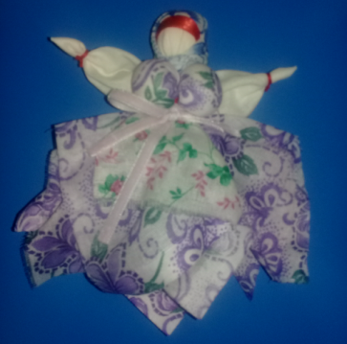
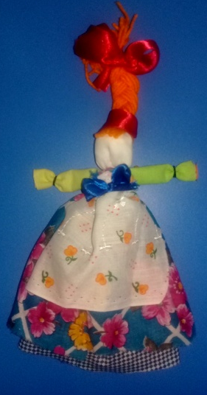
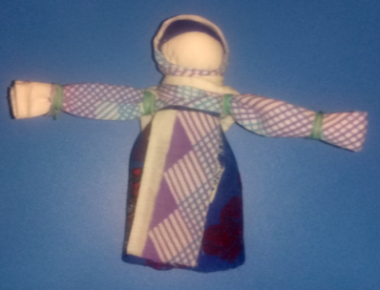
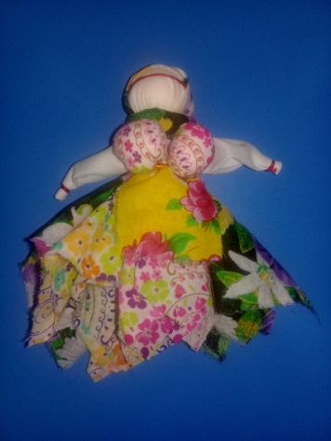
Кукла-стригушка
Обрядовые куклы
Кукла коза
Кукла-десятиручница
Кукла-капустка
Кукла-плакушка
Кукла-веснянка
Кукла-рванка

Slide 6
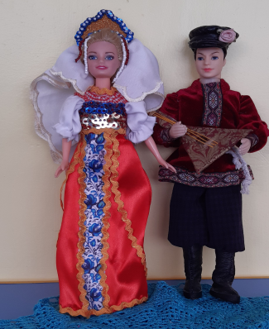
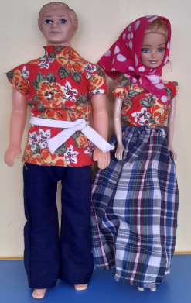
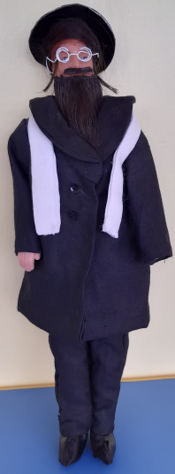
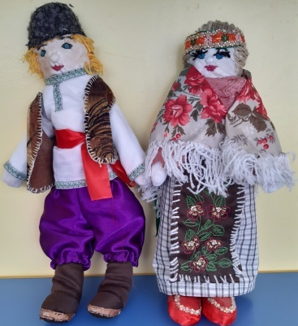
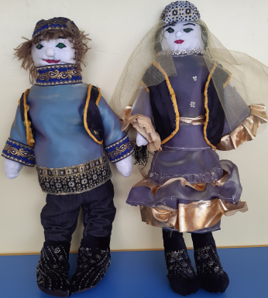
Куклы в национальных костюмах народов России
Кукла в русском праздничном мужском костюме
Кукла в русском праздничном женском костюме
Кукла в русском повседневном мужском костюме
Кукла в русском повседневном женском костюме
Кукла в еврейском мужском костюме
Кукла в татарском мужском костюме
Кукла в татарском женском костюме
Кукла в украинском мужском костюме
Кукла в украинском женском костюме

Slide 7
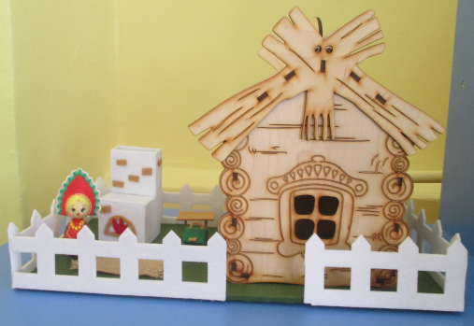
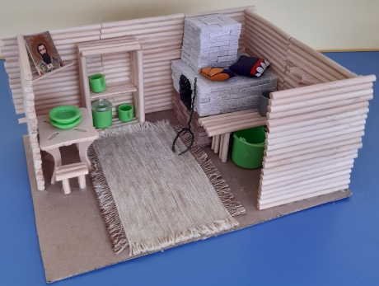
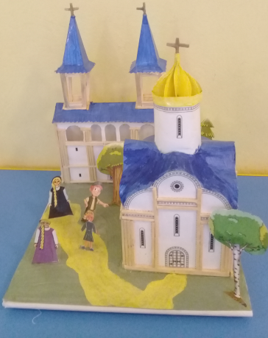
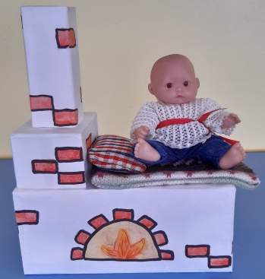
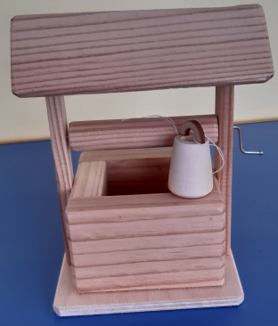
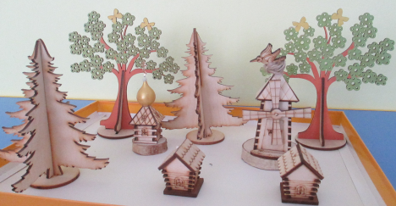
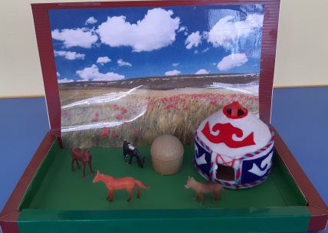
Макеты
Макет русской избы
Макет - интерьер русской избы
Макет русской печи
Макет Православного храма
Макет колодца
Макет старинного села
Макет казахской юрты

Slide 8
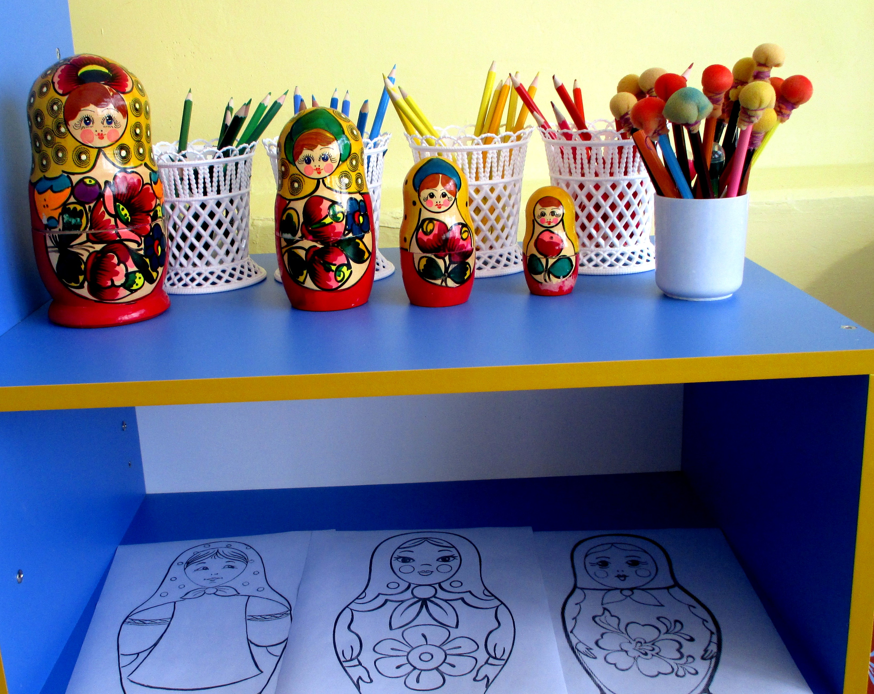
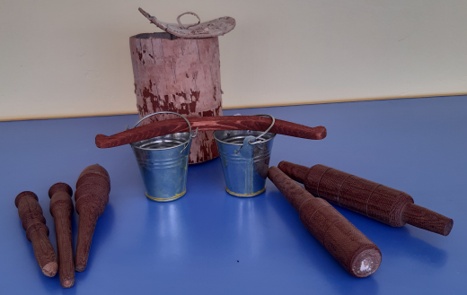
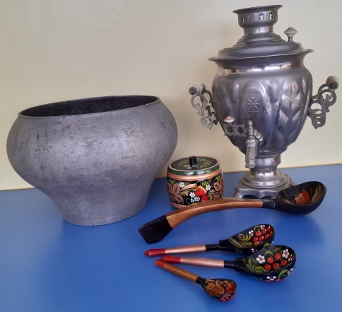
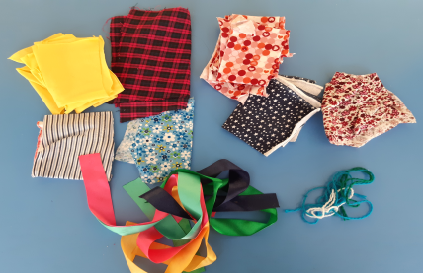
Предметы быта в миниатюре
Натуральные предметы быта
Веретено. Скалки. Коромысло.
Ведра.Туесок.
«Сами своими руками» (материал для самостоятельного изготовления)
Самовар
Чугунок
Деревянные ложки
Различные лоскутки тканей
Веревочки
Ленточки

Slide 9
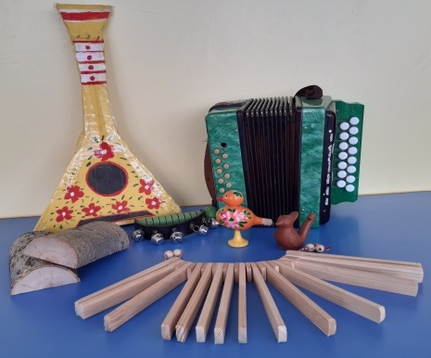
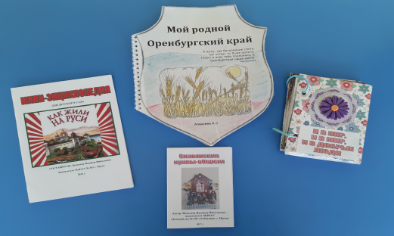
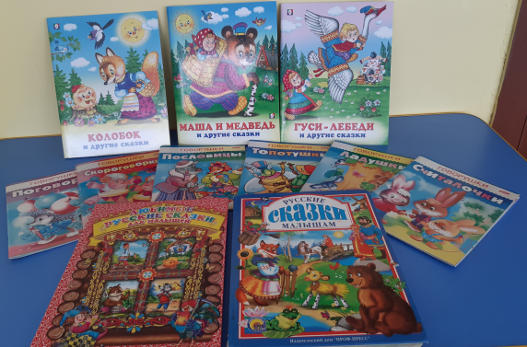
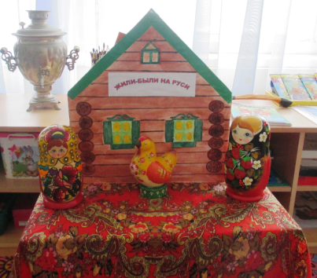
Музыкальные инструменты
Гармошка
Балалайка
Трещотки
Бубен
Глиняная свистулька
Библиотека
Книги своими руками
Загадки
Стихи
Сказки
Скороговорки
Поговорки
Чистоговорки
Лэпбук «Жили-были на Руси»

Slide 10
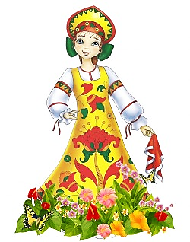
Спасибо
За
Внимание

